Slide 1

互联网+
教育信息化2.0
VR校园安全教育解决方案
深圳市赛邦威视科技有限公司

Slide 2
1
方案背景
2
解决方案
目录
Content
3
方案优势
4
服务支持
5
应用案例

Slide 3
目录
Content
1
方案背景
1.1、前言
1.2、国家政策
1.3、领导嘱托
1.4、需求分析

Slide 4
1.1 前言
生命高于一切，安全重于泰山。学校安全工作，是全社会安全工作的一个十分重要的组成部分。它直接关系到青少年学生能否安全、健康地成长，关系到千千万万个家庭的幸福安宁和社会稳定。
世界卫生组织发布的报告显示，在世界大多数国家中，意外伤害是儿童青少年致伤、致残、致死亡的最主要原因。在我国，学龄儿童的意外伤害死亡率最高段多数发生在学校和上学的途中。而通过安全教育培训，提高孩子的自我保护能力，80%的意外伤害可以避免。
因此，校园安全问题已成为社会各界关注的热点问题。保护好每一个孩子，使发生在他们身上的意外事故减少到最低限度，已成为中小学安全教育和管理的重要内容。
Notes:
综合素质评价一般分为七个维度（不同的地区或学校结构略有差异），分别是
“道德品质”、“公民素养”、“学习能力”、“交流合作与实践创新”、“运动与健康”、“审美”、“表现能力”，
而在广义上，学生在校阶段所获得的奖项、奖励（如学科竞赛），都可以被看做是综合素质的一种体现，
而与一些含金量较低的软性奖项相比，学科竞赛类的奖项会在多元录取中受到更多高校的认可。

Slide 5
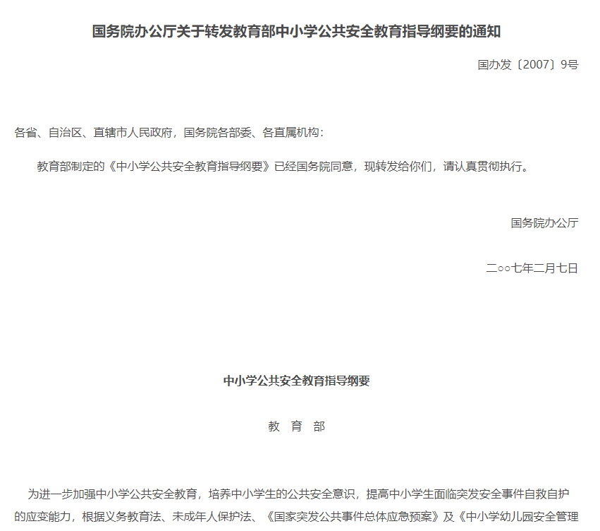
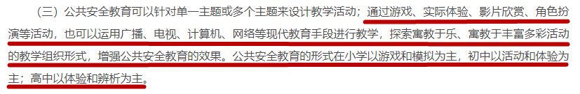
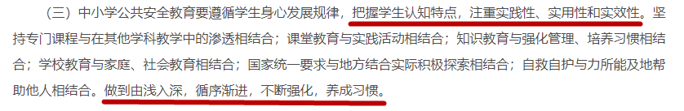
1.2 国家政策
1）中小学公共安全教育指导纲要
纲要指出
通过现代化创新教学手段，把握学生认知特点，探索出注重实践性、实用性和实效性的丰富多彩的教学模式。

Slide 6
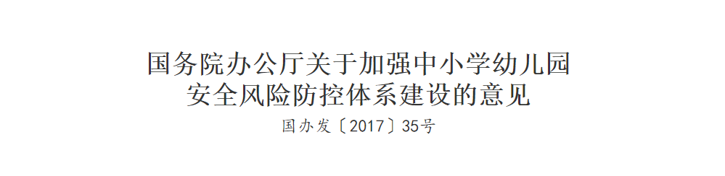
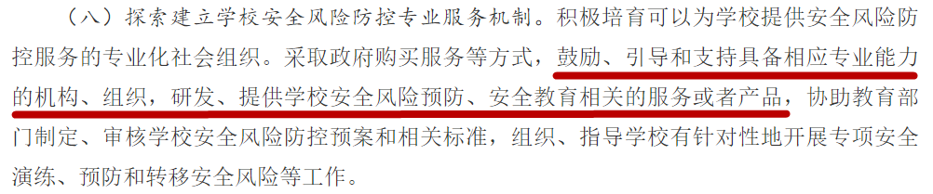
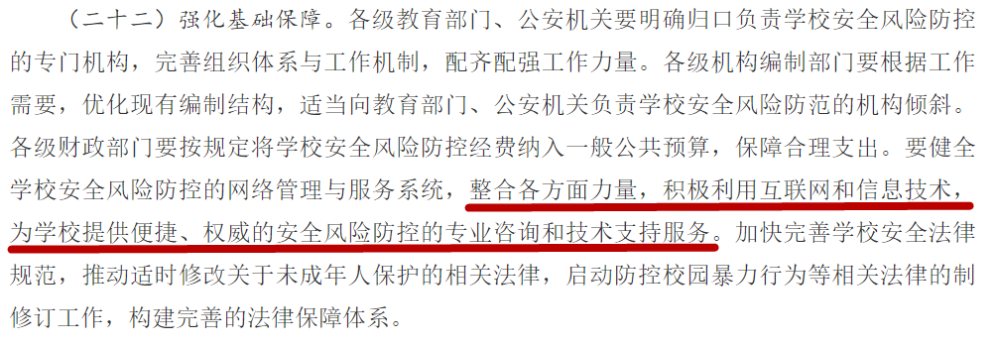
1.2 国家政策
2）国务院办公厅关于加强中小学幼儿园安全风险防 控体系建设的意见
鼓励、引导和支持利用互联网和信息技术，为学校提供专业的校园安全风险预防和安全教育相关的服务与产品。

Slide 7
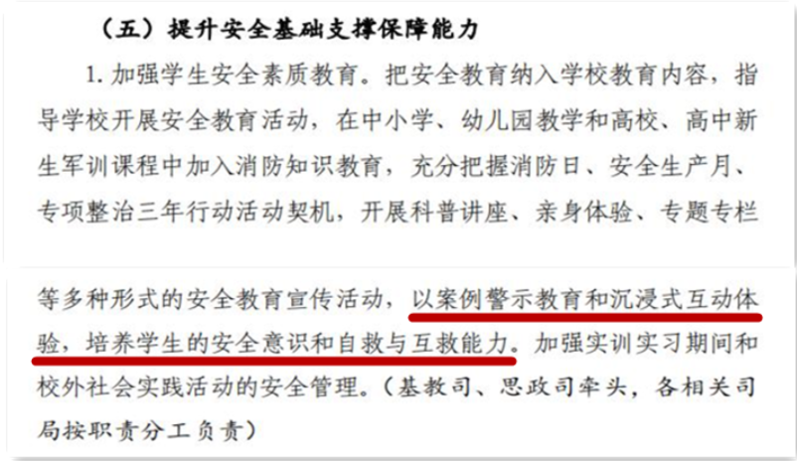
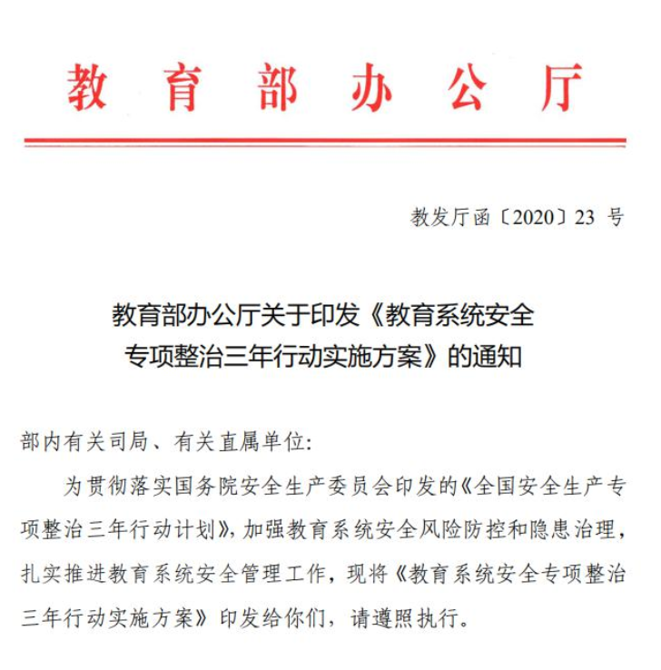
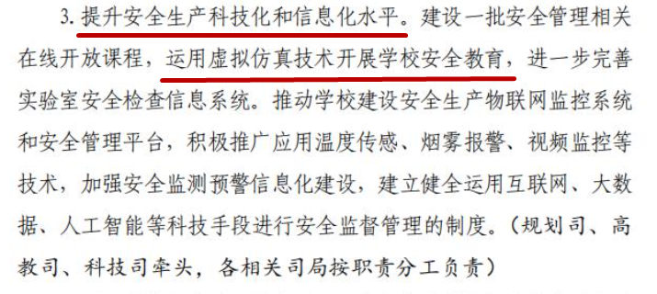
1.2 国家政策
3）教育系统安全专项整治三年行动实施方案
提出运用沉浸式、互动体验式虚拟仿真技术开展校园安全教育，培养学生的安全意识和自救与互救能力。

Slide 8
1.3 领导嘱托
“各级党委和政府要为学校办学安全托底。”——习近平在全国教育大会上的讲话
“校园应是最阳光、最安全的地方。”——习李克强总理
生命不保，何谈教育。——袁贵仁（原教育部长）

Slide 9
1.4 需求分析
1）传统安全教育痛点分析
成本高，传统安全演练会消耗大量的时间、人力、财力、物力，且组织困难，难以达到预期目的；
01
传统安全教育
风险高，传统演练必会导致现场人员聚集、拥挤，极易造成新的安全隐患；
痛点
分析
02
效果差，传统说教式和过家家式演练，很难使学生真正掌握安全知识及自救技能。
03

Slide 10
1.4 需求分析
2）VR安全教育优势——完美破除痛点
随着互联网与信息技术的飞速发展，VR（Virtual Reality，虚拟现实）的到来填补了安全教育与信息技术融合的空白。
01
成本低，只需一套VR体验设备、一套安全课程和一套软件平台即可；
VR安全教育
破除
痛点
无危险，学生按序进入教室或体验角，穿戴上VR设备就可以进入虚拟场景；
02
效果好，VR的沉浸感会将学生置身于火灾、洪水和地震等这些“真实的”场景中。既可以最大限度地让学生从心底认识到预防灾害的重要性，又可以让学生认识到提高安全避险、自救自护技能的必要性。
03

Slide 11
目录
Content
2
解决方案
2.1、总体框架
2.2、解决方案
2.3、VR安全教学平台
2.4、配套教材
2.5、教具

Slide 12
2.1 总体框架
1）方案框架（1）
知识体系学习：
1、正式出版的书本教材；
2、精美的PPT教材；
3、精心录制的视频教材；
学
学习成果考核：
1、配套课本中的问题解答；
2、虚拟平台的考核模式；
考
方案
框架
反复练习：
1、VR安全课程及实训平台；
2、VR体验头盔；
3、VR体验仓；
4、实物教具；
学情分析：
1、根据不同的参数，生成不 同的结果；
2、分析结果可生成报告；
练
评

Slide 13


2.1 总体框架
2）方案框架（2）
课本
实物教具
PPT
教材
VR安全教育
设备
VR体验仓
视频
VR眼镜
VR安全教学平台
教师
学生

Slide 14
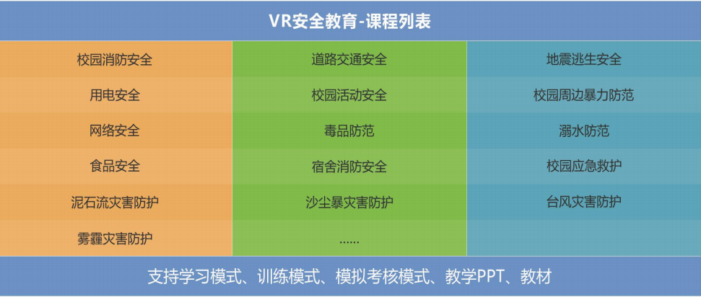
2.1 总体框架
3）课程内容
16节安全课程，涵盖了学生安全教育的各方面。

Slide 15
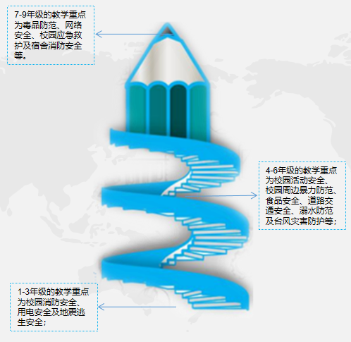
2.1 总体框架
4）针对性教学
1-3年级的教学重点为校园消防安全、用电安全及地震逃生安全；
在具体教学过程中，根据不同地区和学生的实际情况加以选择，有针对性的加强特定项目自救自护技能的演练。旨在符合不同年龄段学生的认知规律，便于学习、掌握和运用相关知识。
4-6年级的教学重点为校园活动安全、校园周边暴力防范、食品安全、道路交通安全、溺水防范及台风灾害防护等；
7-9年级的教学重点为毒品防范、网络安全、校园应急救护及宿舍消防安全等。

Slide 16
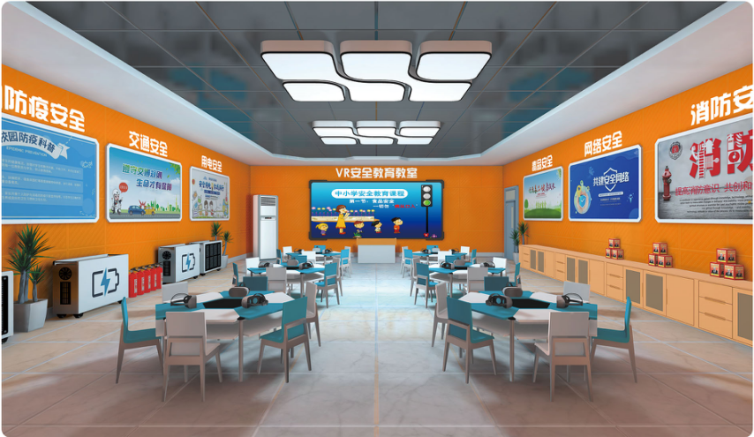
2.2 解决方案
1）VR安全教室
专门的主题教室：配备专业的VR学习平台、VR安全课程、VR眼镜、VR安全体验舱，安全教具等。辅以配套的书本、PPT等教材，形成一个完整地安全教育体系，使学生通过学习体验提高突发安全事件自救自护的应变能力，提高安全避险能力，增强生命安全教育的时效性。

Slide 17
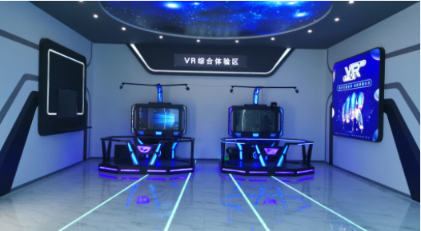
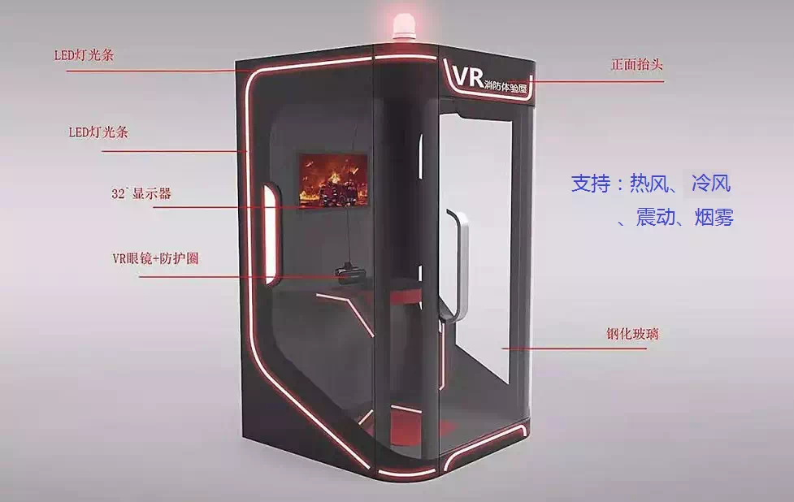
2.2 解决方案
2）VR安全体验角
大厅、走廊、图书馆、创客空间等地方开辟的独立小空间，配备专门VR体验器材及平台，让学生在课下闲暇之时，随时进行校园安全课程体验与学习，随时随地学习安全知识。

Slide 18
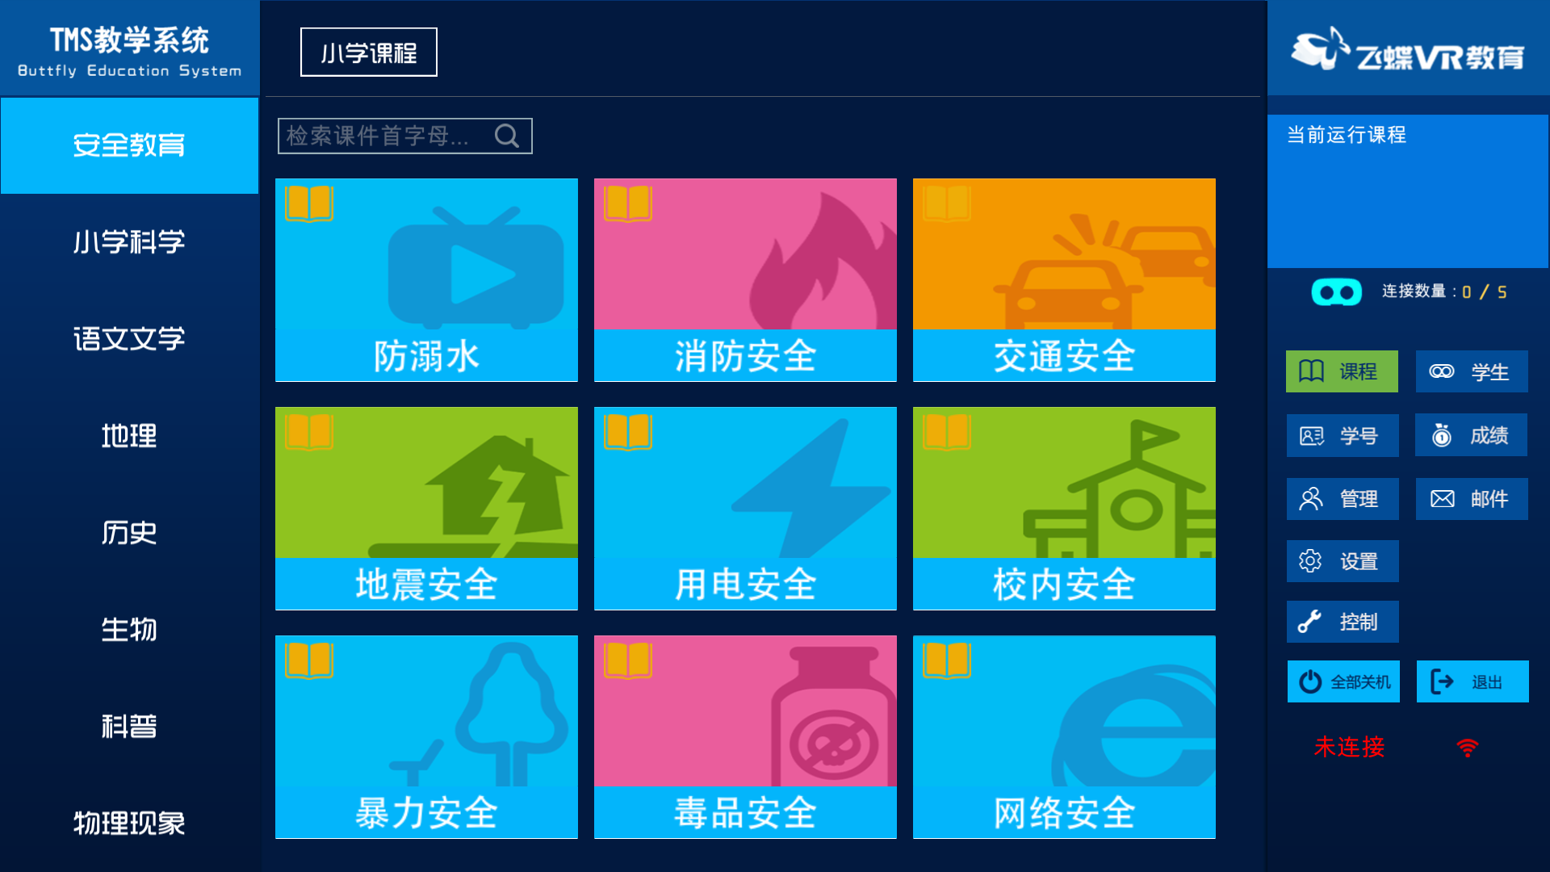
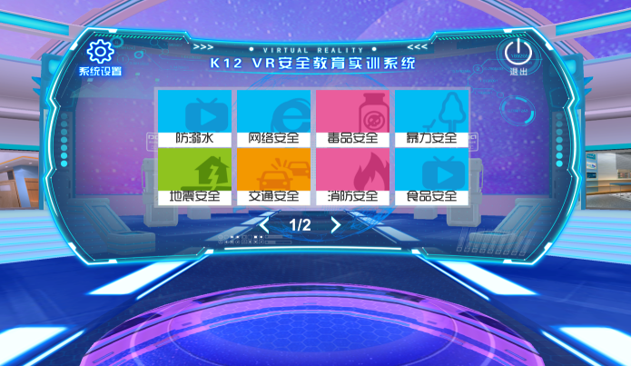
2.3 VR安全教学平台
1、可以实现“一对多”的互动式教学管理，统一管理所有的学生端；
2、可对课程进行管理；
3、可上传和下载教案；
4、可实时观察学生端的状态；
5、可根据不同的参数，生成学生的学习报告；
6、可以实现一键关机；
7、学习模式、实践模式、考核模式，三种学习模式。
TMS 教师管理系统
1
...
n
1、可自主学习，也可以接受教师端统一管理；
2、可更换背景、在线更新课程；
3、沉浸式体验；
4、学习模式、实践模式、考核模式，三种学 习模式。
SIS学生沉浸式学习
SIS学生沉浸式学习
SIS学生沉浸式学习

Slide 19


2.4 配套教材
正式出版的VR校园安全教育实践教程，不仅对所有知识点进行了详细的讲解，还加入了各种案例、小常识、课上讨论、课后总结与思考等。再配上精美的PPT等教学辅助资源，可以让学生更好的掌握安全知识，让教师上课更得心应手。

Slide 20
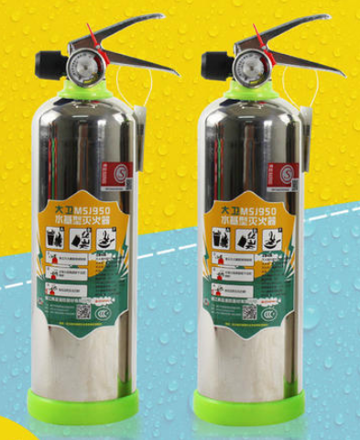
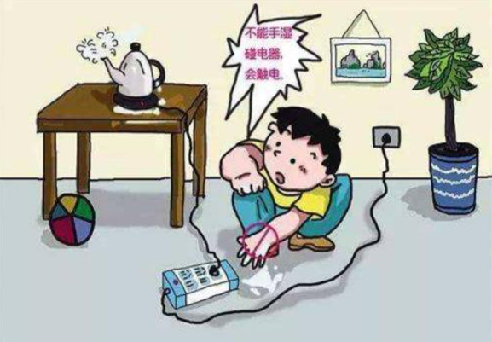

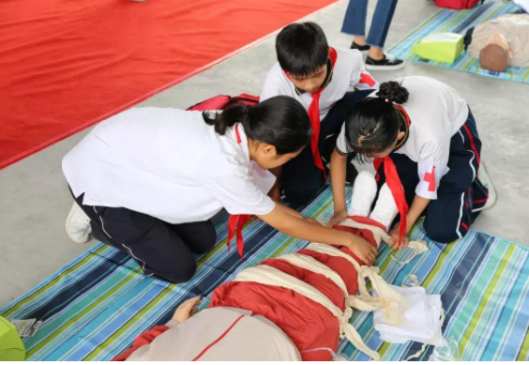
2.5 教具
实物教具可以让学生在安全知识学习掌握之后，亲自动手实践。把课上学习到的安全知识转化为实际的自救自护和帮助他人的能力。

Slide 21
目录
Content
3
方案优势

Slide 22
3. 方案优势
理论教学与VR实训教育完美结合：系统的理论体系与先进的VR实训平台相融合，完美地解决了传统安全教学的痛点
全沉浸、强交互：这也是VR教学最大的特点，让学生可以身临其境地学习、体验
权威的学习教材：《VR校园安全教育实践教程》以教育部“中小学公共安全教育指导纲要”为指导，邀请多位专家共同编制
分年龄、分等级：课程内容是根据学生的校园生活范围、可接受程度来设置的
完整地“45分钟课堂教学”：权威书本教程、PPT教材、VR安全教育实训平台与配套VR安全课程以及实物教具的结合，使学校教师的一堂“安全教育”课充实而又丰富多彩
安全便捷：无需亲临传统演练现场即可反复学习、练习，既安全又便捷

Slide 23
目录
Content
4
服务支持

Slide 24
4. 服务支持
全方位、一站式
方案规划
方案实施
软件升级
师资培训

Slide 25
目录
Content
5
应用案例

Slide 26

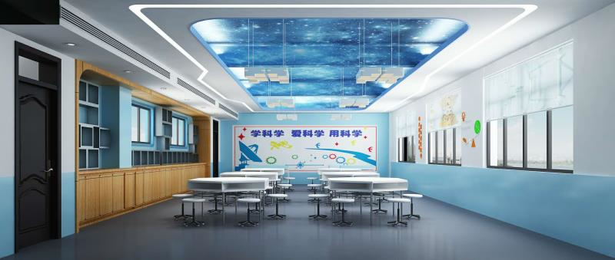
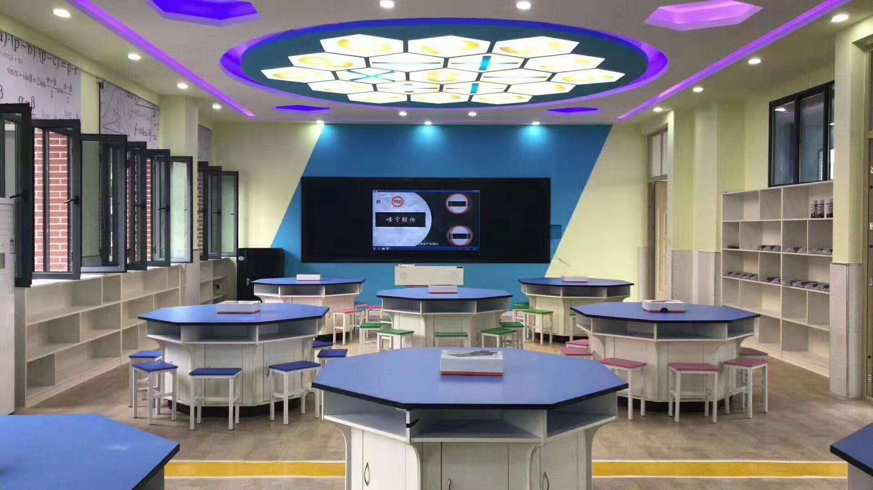

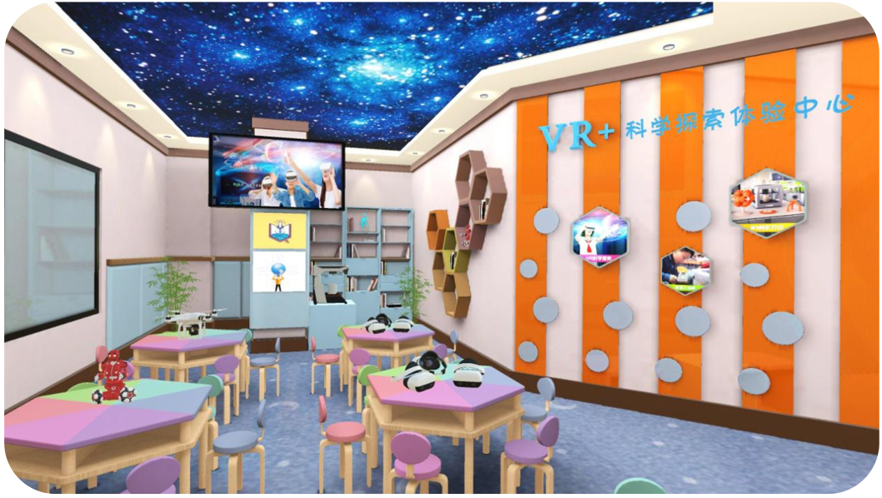
5. 应用案例
职业院校安全实训基地
小学VR安全教室
高中VR安全教室
小学VR安全体验角

Slide 27
感谢聆听、纳善如流！
深圳市赛邦威视科技有限公司

